Slide 1
Система контролю версій (source code management, SCM)

Slide 2
Система контролю версій (source code management, SCM)
Система контролю версій - програмний інструмент для керування версіями одиниці інформації: вихідного коду застосунку, веб-сайту, 3D-моделі, текстового документу тощо.
Система керування версіями - інструмент, який дозволяє одночасно, не заважаючи один одному, проводити роботу над груповими проектами.

Slide 3
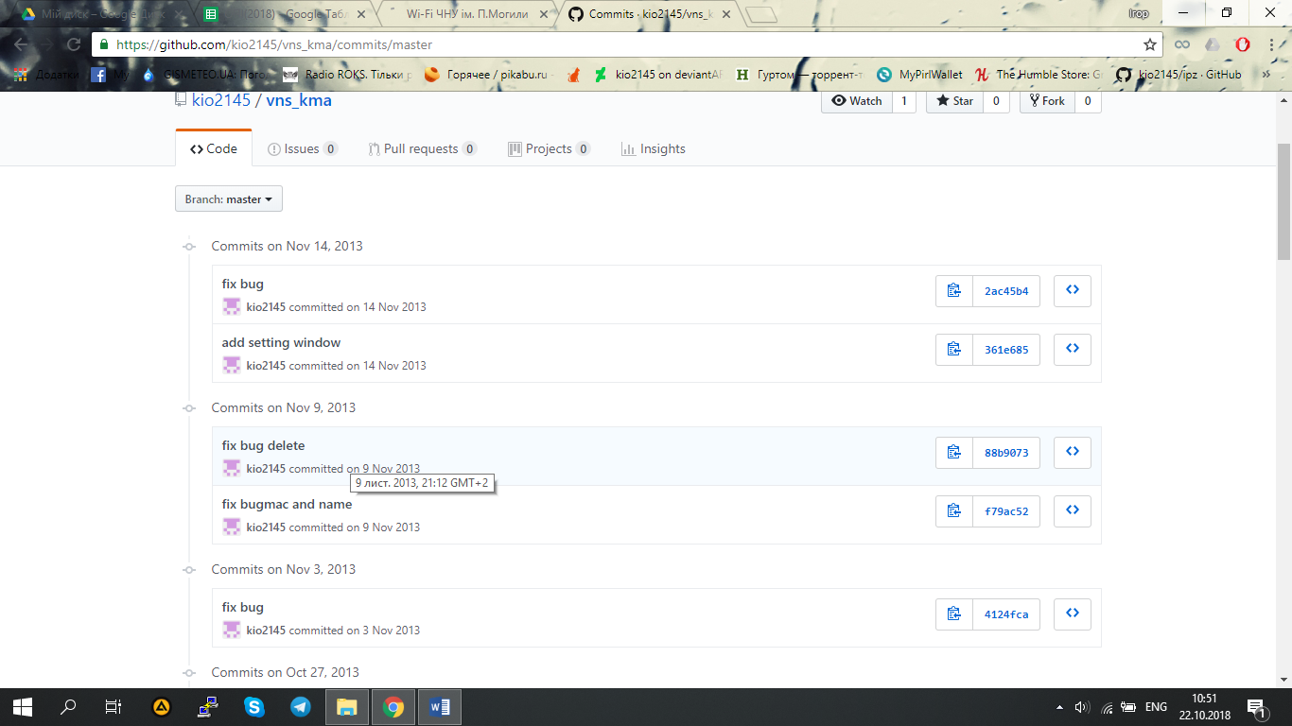
Основні можливості
Можливість створення різних варіантів одного документу;
Документування всіх змін (коли ким було змінено/додано, хто який рядок змінив);

Slide 4
Основні можливості
Реалізує функцію контролю доступу користувачів до файлів. Є можливість його обмеження;
Дозволяє створювати документацію проекту з поетапним записом змін в залежності від версії;
Дозволяє давати пояснення до змін та документувати їх;

Slide 5
Два основні типи системи контролю версій
Централізована система контролю версії (клієнт-серверна);
Розподілена система контролю версії (англ. Distributed Version Control System, DVCS)

Slide 6
Централізована система контролю версії (клієнт-серверна)
Переваги:
1)Загальна нумерація версій;
2)Дані знаходяться на одному сервері;
3)Можлива реалізація функції блокування файлів;
Можливість керування доступом до файлів;
Недоліки:
Потреба в мережевому з'єднанні для оновлення робочої копії чи збереження змін;
Приклади Subversion, Team Foundation Server.

Slide 7
Розподілена система контролю версії (англ. Distributed Version Control System, DVCS)
Розподілена система контролю версії (англ. Distributed Version Control System, DVCS) — система, яка використовує замість моделі клієнт-сервер, розподілену модель зберігання файлів. Така система не потребує серверу, адже всі файли знаходяться на кожному з комп'ютерів.
Переваги:
1) Кожний з розробників працює зі своїм власним репозиторієм;
2) Рішення щодо злиття гілок приймається керівником проекту;
3) Немає потреби в мережевому з'єднанні;

Slide 8
Розподілена система контролю версії (англ. Distributed Version Control System, DVCS)
Недоліки:
1) Немає можливості контролю доступу до файлів;
2) Відсутня загальна нумерація версії файла;
3) Значно більша кількість необхідного дискового простору;
4) Немає можливості блокування файлів;
Приклади : Mercurial, SVK, Monotone, Codeville, BitKeeper.

Slide 9
Словник термінів
Транк (trunk) — основна гілка коду
Бранч (branch) — відгалуження
Чекін (Check in (submit, commit)) — відправлення коду в репозиторій
Чекаут (Check out) — одержання зміни з репозиторію
Конфлікти — виникають, коли кілька людей правлять один і той же код, конфлікти можна вирішувати

Slide 10
Git
Git — розподілена система керування версіями файлів. Проект створив Лінус Торвальдс для управління розробкою ядра Linux, а сьогодні підтримується Джуніо Хамано (англ. Junio C. Hamano). Git є однією з найефективніших, надійних і високопродуктивних систем керування версіями, що надає гнучкі засоби нелінійної розробки, що базуються на відгалуженні і злитті гілок. Для забезпечення цілісності історії та стійкості до змін заднім числом використовуються криптографічні методи, також можлива прив'язка цифрових підписів розробників до тегів і комітів.

Slide 11
Безкоштовні сервіси для навчання
github.com - один з найбільших веб-сервісів для спільної розробки програмного забезпечення. Існують безкоштовні та платні тарифні плани користування сайтом. Базується на системі керування версіями Git і розроблений на Ruby on Rails і Erlang компанією GitHub, Inc (раніше Logical Awesome).
bitbucket.org - Bitbucket — веб-сервіс для хостингу проектів на базі систем керування версіями: Mercurial та Git. Bitbucket надає як безкоштовні так і платні послуги. Bitbucket є аналогом GitHub, проте на відміну від GitHub, у якого при безкоштовному профілі файли зберігаються лише у відкритому доступі, Bitbucket дозволяє безкоштовно створювати приватні репозиторії з можливостю спільної роботи з файлами до 5-ти користувачів. Bitbucket інтегрований з іншими програмними продуктами Atlassian, такими як, JIRA, Confluence, Bamboo та HipChat.

Slide 12
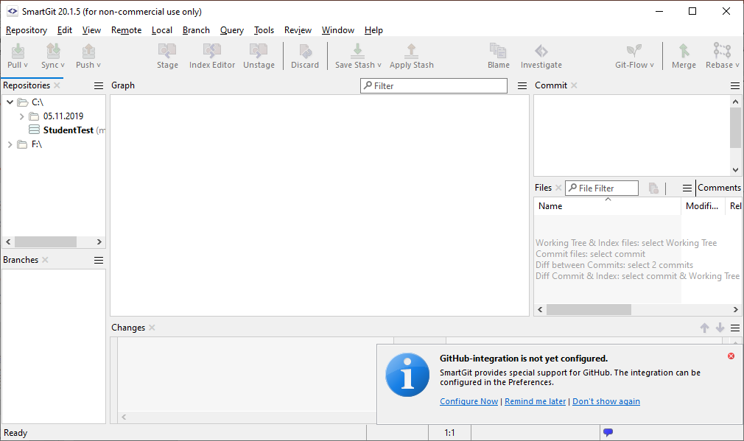
SmartGit

Slide 13
Консольні команди git
$ git init #Ініціалізація репозиторію. Створює в каталозі Project каталог .git і в ньому всі необхідні файли репозиторію
$ git add . #Додаємо всі файли, які наявні в каталозі Project, під версійний контроль
$ git commit -m "Коментар" #Фіксуємо зміни
$ git rm --cached README.txt #Видалення файлу README.txt з індексу, тобто він фізично залишається, але зміни в ньому не відслідковуються

Slide 14
Консольні команди git
$ git rm README.txt #Видалення файлу README.txt з робочого каталогу та індексу
$ git rm --cached -r . #Видалення з індексу всіх файлів в поточному каталозі, включаючи вкладені каталоги
$ git branch new_branch # Створення нової гілки з назвою new_branch
$ git checkout new_branch # Переключення на гілку new_branch
$ git branch # Переглянути всі гілки

Slide 15
CVS
CVS (від англ. Concurrent Versions System) - система контролю версій. Виникла в результаті розвитку RCS. Дік Грун[en] привів короткі історичні відомості про CVS на своїй сторінці[1]. Вільний переклад частини тексту:
CVS був створений для того, щоб мати можливість працювати з моїми двома студентами над C компілятором ACK (Amsterdam Compiler Kit). У нас трьох були майже несумісні за часом графіки (один студент мав постійне місце роботи, інший з'являвся нерегулярно, а я міг працювати над проектом лише ввечері). Наш проект тривав з липня 1984 до серпня 1985. CVS спочатку називався cmt, оскільки він дозволяв нам фіксувати версії незалежно (від англійського commit — фіксувати)

Slide 16
Subversion
Subversion - вільна система управління версіями. Subversion розроблена спеціально для заміни CVS, найпоширенішої відкритої системи управління версіями. Вона має всі основні функції CVS (хоча деякі з них виконує іншими способами) і вільна від ряду її недоліків. Subversion часто називають «svn», по назві клієнтської програми, що входить в її дистрибутив

Slide 17
Subversion
Можливості:
Зберігання повної історії змін відслідковуваних об'єктів (файлів, каталогів, символьних лінків) в централізованому сховищі (репозиторії), в тому числі при зміні атрибутів (метаданих), переміщенні, перейменуванні та видаленні
Копіювання об'єктів із розгалуженням історії — при копіюванні в сховище з'являються два окремих об'єкта зі спільною історією
Підтримка перенесення змін між копіями об'єктів, в тому числі повного злиття копій (в робочій копії; без об'єднання історії)
Підтримка розгалужень:
створення розгалужень (копіювання директорій) та роботи з ними
злиття розгалужень (перенесенням змін)
Підтримка міток (копіюванням директорій)
Історія змін і копії об'єктів (в тому числі розгалуження і мітки) зберігаються у вигляді зв'язаних різницевих копій — «дешевих» (таких, що не вимагають великих часових та дискових ресурсів) при створенні і зберіганні

Slide 18
Subversion
Підтримка конкурентної (в тому числі одночасної, із ізоляцією транзакцій) багатокористувацької роботи зі сховищем та, в більшості випадків, автоматичним злиттям змін різних розробників (в робочій копії)
Фіксації змін в сховищі (в тому числі багатооб'єктні) організуються у вигляді атомарних транзакцій
Мережевий обмін між сервером і клієнтом передбачає передачу лише відмінностей між робочою копією та сховищем
Забезпечується однаково ефективна робота як із текстовими, так і з двійковими файлами
Різні варіанти доступу до сховища, в тому числі:
безпосередній доступ на локальній файловій системі;
по власному мережевому протоколу;

Slide 19
Subversion
архітектура бібліотек, із початку розрахована на клієнт-серверну модель
через веб-сервер по протоколу WebDAV/DeltaV.
Вивід клієнта командного рядка однаково зручний і для читання, і для розбору програмами
Можливість дзеркалювання сховищ
Два можливих внутрішніх формати сховища (англ. repository): база даних або набір звичайних файлів
Інтернаціоналізація повідомлень програми (використовуються налаштування Локалі)
Бібліотеки для мов PHP, Python, Perl, Java дозволяють вбудовувати функціональність клієнта Subversion в програми, написані на цих мовах
Багаторівнева

Slide 20
Subversion
Subversion прийшов на зміну CVS і поступово ставав найпоширенішим продуктом контролю за версіями, витісняючи попередника. Багато співтовариств розробників відкритого програмного забезпечення перейшли на використання Subversion. У їх числі такі відомі проекти, як Apache Software Foundation, KDE, GNOME, GCC, Python, Samba, Mono і багато інших.

